Slide 1
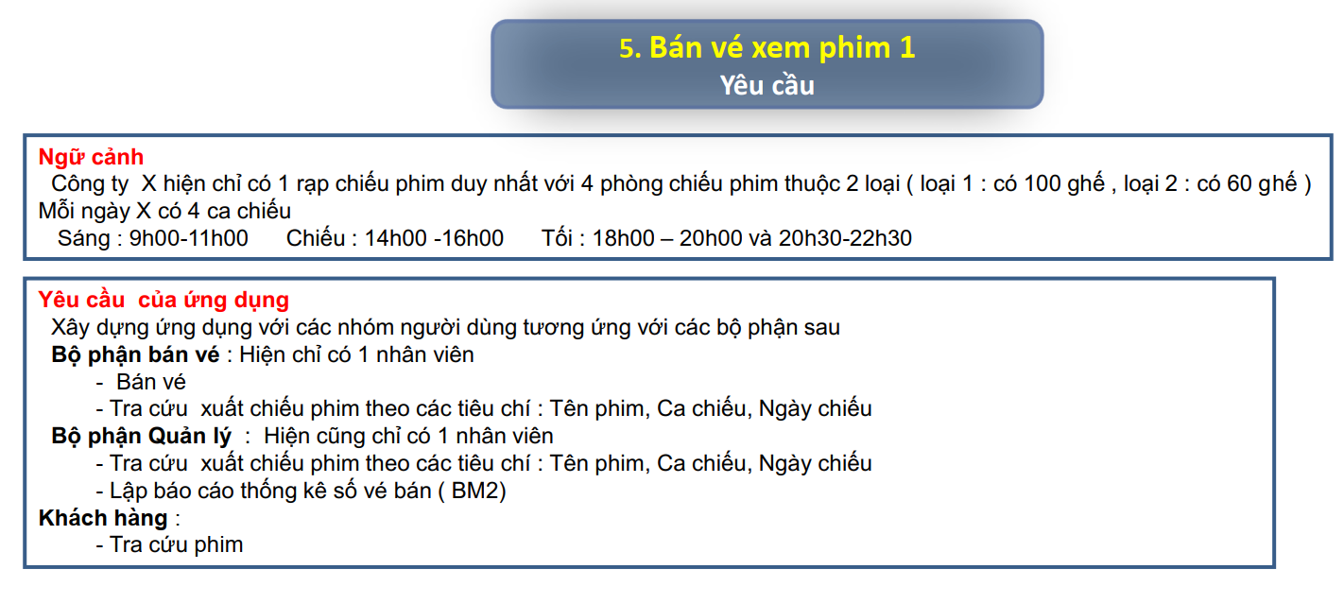

Slide 2
Bán vé xem phim 1
( Mã số : Xem_Phim_1)
Ngữ cảnh và Yêu cầu của Ứng dụng
Ngữ cảnh Hệ thống quản lý bán vé cho 1 rạp chiếu phim duy nhất.
Các thông tin cần quản lý: Phim, Suất chiếu, Vé bán, Doanh thu.
Rạp có 4 phòng chiếu phim thuộc 2 loại: Loại 1: có 100 ghế (giả sử 2 phòng), Loại 2: có 60 ghế (giả sử 2 phòng)
Mỗi ngày có 4 ca chiếu cố định: (Sáng: 9h00 - 11h00, Chiều: 14h00 - 16h00, Tối: 18h00 - 20h00, Tối 2: 20h30 - 22h30)
Nhân sự: (1 Nhân viên Bán vé (Bộ phận Bán vé), 1 Nhân viên Quản lý (Bộ phận Quản lý), Khách hàng (người truy cập hệ thống để xem thông tin).
Yêu cầu Chức năng
-Khách tham quan : Xem / Tra cứu Phim (Tên phim, Mô tả, Ảnh bìa, Thời lượng)
-Nhân viên Bán vé (Bộ phận Bán vé):
Xem / Tra cứu Suất chiếu (Tên phim, Phòng chiếu, Ngày chiếu, Ca chiếu, Giá vé, Số lượng vé còn lại)
Bán vé (theo Suất chiếu đã chọn) tạo ra Vé Bán
-Nhân viên Quản lý (Bộ phận Quản lý):
Xem / Tra cứu Suất chiếu (Tên phim, Phòng chiếu, Ngày chiếu, Ca chiếu, Giá vé, Số lượng vé còn lại)
Lập báo cáo thống kê Vé đã bán theo Phim (BM1) hoặc Suất chiếu (BM2)
Thống kê theo Phim (BM1)
Tên phim Tổng vé đã bán
..... .....
Thống kê theo Suất chiếu (BM2)
Tên phim Ngày chiếu Giò chiếu Tổng vé đã bán
..... ..... .... ....

